Slide 1
GoGym
Desarrollo e implementación de un sitio web para el gimnasio del centro textil de gestión industrial.

Slide 2
Integrantes
Daniel Giraldo Durango
Davison Acevedo Ramírez
Juan Andrés Hernández Uñates

Slide 3

Problemática
El uso de planillas para el registro y asistencia en el gimnasio del CTGI SENA se ven reflejados de una manera desfavorable ya que este puede tener perdida de información y ser algo molesto a la hora de ingresar al gimnasio.

Slide 4
Justificación
La idea de generar un proyecto como GOGYM, se genera basados en que el gimnasio del CTGI SENA asisten demasiados aprendices y para que ellos puedan acceder a él tienen que diligenciar un formato de registro o asistencia, generando así la necesidad de implementar en el gimnasio un sitio web que ayude a realizar estos procesos y tenga un control de la información.

Slide 5
Objetivo general
Elaborar un sitio web que implemente las planillas que utiliza el gimnasio del CTGI para el registro y toma de asistencia de los aprendices, llegando a tener un buen control de la información de manera virtual y ordenada.

Slide 6
Objetivo especifico
Facilitar el acceso a la información del gimnasio del CTGI.
Implementar el uso del código de barras que poseen los aprendices en su carnet.
Agilizar la toma de asistencia del gimnasio del CTGI.
Agilizar y facilitar el proceso de registro en el gimnasio del CTGI
Almacenar la información de las asistencias y registros en una base de datos

Slide 7
Impacto social
Después de que este sitio web sea implementado, esperamos ver un cambio importante en como los aprendices ven este lugar siendo así un gimnasio muy accesible y eficiente

Slide 8
Impacto económico
Con la implementación de este sitio web no se necesitara gastar dinero en copias para las planillas de registro y asistencia.

Slide 9
Impacto ambiental
Este proyecto ayuda a reducir el consumo del papel, evitando el uso de planillas físicas en el registro y la asistencia de los aprendices en el gimnasio del CTGI.

Slide 10
Impacto tecnológico
La elaboración de una plataforma web para dar una solución a la problemática que presenta el gimnasio del SENA Pedregal donde permita sistematizar los procesos de inscripción, verificar asistencia y que además sea posible difundir información a través de esta.

Slide 11
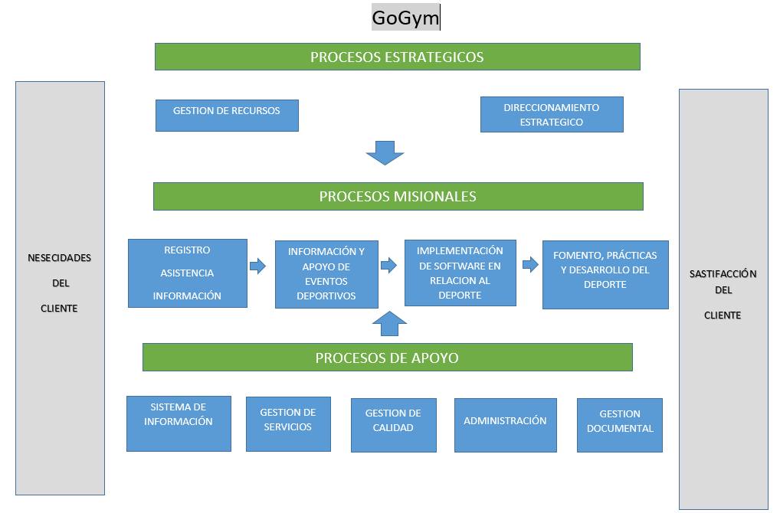
Mapa de procesos

Slide 12
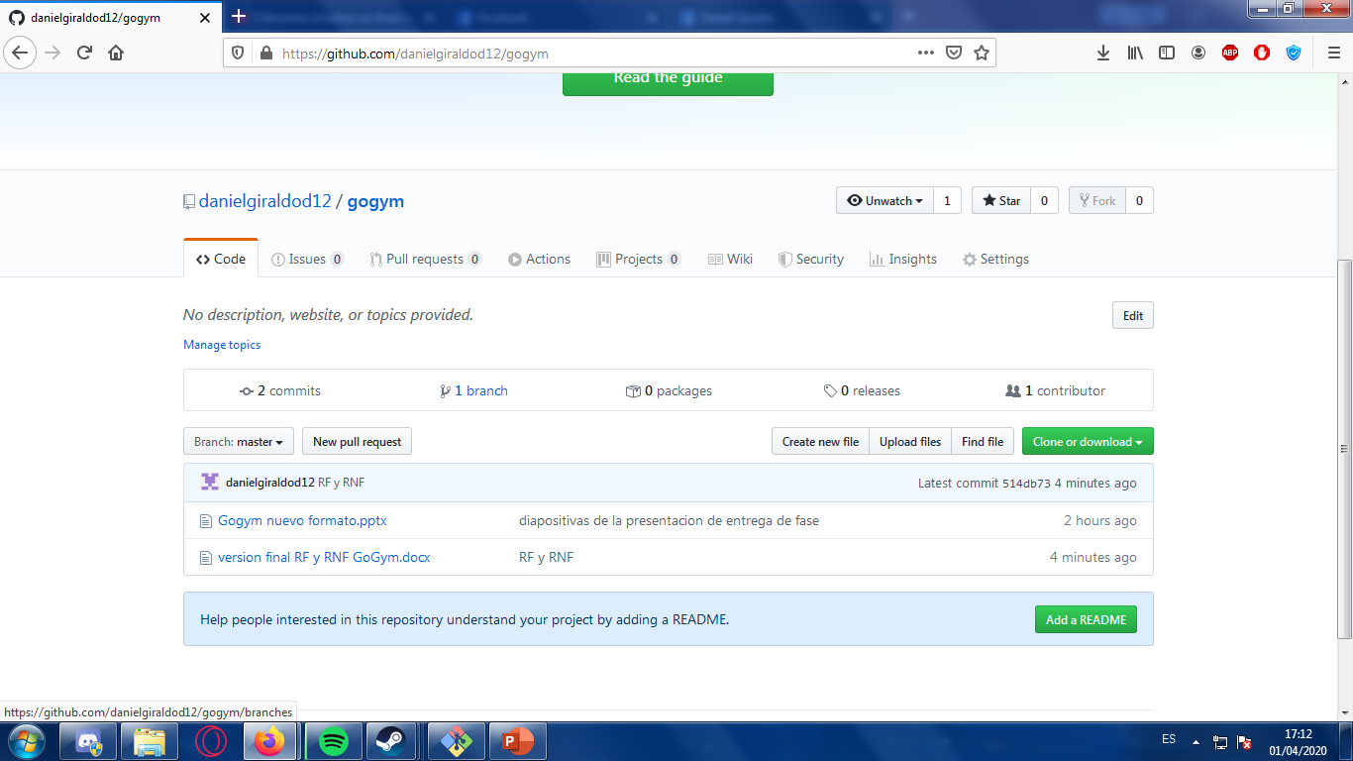
GitHub: https://github.com/danielgiraldod12/gogym

Slide 13
Modificaciones realizadas
Objetivo general anterior
Sistematizar el formato de asistencia y tabla de torneos de futbol que se implementan en el gimnasio del centro textil de gestión industrial e información general de este.

Slide 14
Modificaciones realizadas
Objetivos específicos anterior
-Identificar las necesidades de software en el gimnasio SENA pedregal.
-Analizar los requisitos identificados en los procesos operativos, técnicos y administrativos del gimnasio del CTGI.
-Diseñar el sistema de información según los requisitos analizados.
-Aplicar normas de calidad de acuerdo a los estándares nacionales e internacionales durante todo el proceso del desarrollo del software.
-Implementar la solución que satisfaga las necesidades del gimnasio del CTGI.

Slide 15
Modificaciones realizadas
Impacto económico anterior
Con este proyecto pensamos convertir el gimnasio en un lugar donde se ahorren ciertos procesos, por lo que se evitaría gastar tanto dinero en copias.

Slide 16
Modificaciones realizadas
Impacto ambiental anterior
Este proyecto busca reducir el consumo del papel lo cual ayuda a que no haya tala de árboles para la creación de este brindando así un ambiente sano.

Slide 17
Modificaciones realizadas
Impacto tecnológico anterior
El uso de los lenguajes de programación para dar una solución a la problemática que presenta el gimnasio del SENA Pedregal desarrollando una plataforma web que permita sistematizar los procesos de inscripción torneos de futbol, infundir información, verificar asistencia.

Slide 18

Modificaciones realizadas
Logo anterior

Slide 19

Modificaciones realizadas
Logo nuevo

